Slide 1

2023 시정업무보고
시민안전교통국
2023. 1.
Notes:
□ 시민안전교통국장 이병준입니다.
○ 2023년도 시민안전교통국 소관 시정업무보고를 드리겠습니다.

Slide 2

시민안전교통국
2023년 시민안전교통국 업무추진 방향
추진 목표 |  | ▪ 선제적 재난대응체계 확립으로 안전도시 구축 ▪ 수요자 중심의 맞춤형 기반시설 확충
역점 사업 |  | ▪ 임진강 자연재해 비상대처계획 수립 ▪ 수도권광역급형철도 A노선 ▪ 지하철 3호선(일산선) 파주 연장 ▪ 파주형 부르미버스 확대 ▪ 문산~내포(지방도359호선) 도로확포장 사업 ▪ 금촌로터리 주변 공영주차장 조성 ▪ 첨단 지능형교통체계(ITS) 구축 | 30억원 39억원 비예산 37.5억원 358억원 141억원 68억원
신규 사업 |  | ▪ 특별교통수단 운영 ▪ 법원나들목 시도 33호선 4차로 확포장 ▪ 상지공단 진입도로 확장 ▪ 안전취약지대 방범 CCTV 보강 ▪ 경의로 상습정체 교차로 개선사업 | 59억원 58억원 653억원 63억원 19억원
Notes:
○ 시민안전교통국은
신속한 재난대응체계 확립하여 시민 안전을 확보하고
시민 모두가 골고루 누릴 수 있는
도로, 교통 등 도시기반 인프라를 조성하여,
보다 쾌적하고 안전한 도시를 만들어 나가겠습니다.

Slide 3
안전총괄과
1. 선제적 대응체계 구축으로 안전도시 조성
목 표
◈ 재난 예방 인프라 확충을 통한 “안전한 파주“ 조성
◈ 안전 정책 발굴을 통한 "시민 행복“ 추구
주 요
계 획
자연재난 인프라 확충을 통한 “안전한 파주” 조성
▪ 임진강 자연재해 비상대처계획 수립
- 기 간 : 2022. 2. ~ 2023. 8.
- 총사업비 : 3,000백만원(도70% 파주20% 연천10%)
- 실제 홍수 발생 시 적용 가능한 유형별 비상대처계획 정비
- 북한 황강댐 무단방류 등에 대비한 임진강 유역 주민 안전확보
▪ 율곡 자연재해위험개선지구 정비
- 기 간 : 2022. 1. ~ 2025. 12.
- 위 치 : 파주시 파평면 율곡리 509번지 일원
- 총사업비 : 28,762백만원(국50%, 도7.5%, 시42.5%)
- 주요내용 : 배수펌프장 설치, 건말천 제방, 율곡수목원 우수관로 정비,
토지 매입, 유수지 정비
Notes:
□ 안전총괄과 소관 업무보고입니다.
재난예방 인프라 확충을 통한 안전한 파주 조성에 대한 계획입니다.
○ 임진강 자연재해 비상대처계획은 현재 수립 용역을 추진 중에 있으며,
서해 조위에 따른 대피계획, 북한의 방류에 따른
예경보 전달 체계를 확립하여
대피 계획이 차질 없이 수립되도록 추진하겠습니다.
○ 다음으로 파평면 율곡 자연재해위험개선지구 정비는
임진강 수위 상승 시 내수배제 불량 해소를 위해
사업지구 내 소하천 구역인 건말천을 포함하여
추진되도록 지구 변경 절차를 추진 중에 있으며,
올해에는 설계완료 및 공사착공, 토지보상 계획 중에 있습니다.

Slide 4
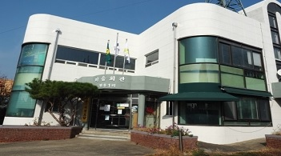
안전총괄과
▪ 소규모 공공시설 관리체계 구축
- 기 간 : 2022. 5. ~ 2024. 3.
- 총사업비 : 1,500백만원 (시비100%)
- 소교랑, 세천, 농로, 마을진입로 등 소규모 공공시설 전수조사 용역 실시
- 대장 작성, 시스템 등록 및 관리부서로 인계하여 체계적으로 시설물 관리
주 요
계 획
안전 정책을 통한 “시민 행복” 추구
▪ 2023년 파주시 시민안전보험 가입
- 기 간 : 2023. 1. 1. ~ 12. 31.
- 보 장 : 파주시에 주민등록 된 시민(등록외국인 포함)
- 총사업비 : 245백만원 (시비100%)
- 보장항목 : 자연재해 사망 등 16개
- 홍보방법 : 보장항목별 유관기관 맞춤형 홍보
▪ 민방위 경보시설 확충
- 기 간 : 2023. 1. ~ 5.
- 위 치 : 탄현면 소금쟁이길 71(법흥1리 마을회관)
- 총사업비 : 40백만원^{(국비 20, 도비 6, 시비 14)}
- 사업내용 : 접경지역 경보시설 미설치 지역 내 경보 가청지역 확대
Notes:
○ 다음은 소규모 공공시설 관리체계 구축입니다.
관련법이 없어 관리 되지 않는 소규모 공공시설에 대한
관리체계를 구축하는 용역으로 1차 전수조사 완료하였으며,
직원 및 지역주민의 의견을 수렴하여 위험도 평가 및
사업 우선 순위 등을 포함한 소규모공공시설 대장을 작성해
체계적인 시설물 관리를 하도록 하겠습니다.
○ 다음, 시민안전보험을 효율적으로 운영하여
시민의 생활 안전을 보장하겠습니다.
올해부터 유독성물질 사망, 헌혈후유증 보상금, 화상수술비 3개 항목을
추가하고 감염병사망, 의료사고법률지원 2개 항목을 제외하였습니다.
또 전세버스와 대중교통 사고를 통합하여
총 16개의 재난피해를 보장합니다.
○ 또한 접경지역 민방위 경보방송 사각지대 해소를 위해
탄현면 법흥1리 마을회관에 경보시설 신규 설치를 하겠습니다.

Slide 5
철도교통과
2-1. 빠르고 편리한 최적의 철도망 구축
◈ 차질 없는 철도사업 추진으로 편리한 철도교통서비스 제공
◈ 100만 도시 파주에 걸맞은 철도망 구축
목 표
주 요
계 획
철도사업 추진
철도
노선
GTX A노선(파주 운정-삼성)
(2023) 정거장 시공, 승강장 설치 및 궤도부설
(2024) 개통
지하철3호선 파주연장
(대화~금릉)
한국개발연구원 민자적격성 조사 진행 및 통과
서해선(대곡소사) 파주연장
(운정-일산)
(2023) 국토부 사업승인 및 실시설계
(2024) 착공
통일로선(삼송-금촌)
주변 개발여건을 고려한 전략 수립 / 고양시 협력
철도
시설
GTX (가칭) 운정역 환승센터
(2022) 착공 (2024) 개통
파주시 철도사업 추진 전략 용역 추진
단기ㆍ중기 철도망 비전과 전략 수립, 고속철도 연결방안 등(‘21.12~‘23.6)
Notes:
□ 다음, 철도교통과 소관 업무보고입니다.
○ 빠르고 편리한 최적의 철도망 구축을 위해
2023년에 GTX A노선은 차량기지와 정거장을 조성하고
터널내 승강장 설치 및 궤도부설을 추진하여
환승센터와 함께 2024년 동시 개통토록 관리하겠습니다.
지하철 3호선 파주연장은 한국개발연구원에서 진행하는
민자적격성 조사 통과를 목표로 추진하고
서해선(대곡소사) 파주연장은 국토부 사업승인 후
실시설계를 추진하여 조속히 사업을 진행토록 하겠습니다.
또한, 2021년 7월 국가철도망 구축계획에 추가검토사업으로 반영된
통일로선은 주변 개발여건을 고려한 전략을
고양시와 함께 수립하겠습니다.
○ 또한, 파주시의 단기 중기 철도망 비전과 철도사업별 전략 수립을 위한
용역을 2023년 6월 까지 진행토록 하겠습니다.

Slide 6
철도교통과
2-2. 교통약자 이동지원 서비스 확대
목 표
◈ 지속적 교통약자 증가에 대응한 특별교통수단 확대
◈ 교통약자의 안전하고 편안한 이동권 보장 및 서비스 만족도 제고
주 요
계 획
이용자 중심 서비스 확대
바우처 택시 확대
교통약자 이용 수요 증가에 대응한 증차
교통약자 여행ㆍ여가
지원사업 운영
교통약자가 원하는 여행지 등 방문 지원
AI 기반의 안전운전
솔루션 도입
운전 데이터 수집ㆍ분석하여 운전습관 체계적 관리
경기도 광역이동지원
서비스 제공
거주지 시군 1회 이용 등록으로 경기도 전역 이용
Notes:
○ 다음은 교통약자 이동지원 서비스 확대입니다.
○ 첫번째로, 교통약자 인구 및 이용자 수 증가에 대응하여
바우처 택시 10대를 확대하겠습니다.
○ 두번째로, 교통약자가 원하는 여행지 및 문화ㆍ예술 공간 등에
방문할 수 있도록 특별교통수단을 지원하는
교통약자 여행 ·여가 지원사업 운영을 통해
교통약자의 정서적, 감성적 욕구를 충족시키고자 합니다.
○ 세번째로, AI기반의 안전운전 솔루션 도입으로
운전습관의 체계적 관리와 이를 통한
개인별 맞춤형 교육을 시행할 계획입니다.
○ 마지막으로, 경기도 광역통합서비스 제공으로
경기도 전역 이용 접근성 및 편의성을 제고하겠습니다.

Slide 7
버스정책과
3. 시민이 편한 대중교통 체계 구축
목 표
◈ 파주시 노선버스 준공영제 전환을 통한 대중교통 공공성 강화
◈ 부르미버스 및 마을버스 확대로 균형있는 대중교통서비스 제공
노선버스 준공영제 단계적 전환 추진
주 요
계 획
▪ 시내버스 준공영제 단계적 전환
- 1단계 : 시내버스 노선 정상화 우선 추진
- 2단계 : 시내 운영노선(44개) 준공영제 추진
※ 경기도 시내버스 준공영제(시ᆞ군 연계노선) 추진방향에 맞춰 진행
- 3단계 : 시내버스 시민 직접 평가제 도입ᆞ운영 추진
▪ 광역버스 확대 및 서비스 개선
- 광역급행버스 준공영제(대광위) 전환 운영
ᆞ [M7111] 준공영제 전환 완료 : ’22년 11월부터 운영(11대 63회)
ᆞ [M7154] 준공영제 전환 추진 중 : ’23년 신규사업 제출 완료
- 직행좌석버스 준공영제(대광위) 전환 운영
구 분 | 대 상 | 노선수(파주시)
’22년 | (신성교통)3100 (명성운수)3400 | 2
’23년 | (신성교통)2200, 7300, 9030, 9030-1, G7111 (신일여객)9709, 9710, 9710-1 (파주선진)G7426, G7625 | 10
Notes:
□ 다음, 버스정책과 소관입니다.
○ 노선버스 준공영제 단계적으로 전환을 추진하겠습니다.
인가 대수 조정 및 노선 개편을 통해
시내버스 노선 정상화를 우선 추진하도록 하겠으며
공영, 벽지, 맞춤형, 민영노선 등
44개 노선에 대한 표준운송원가 산정 용역 후 전환하여
시내버스 운행의 안정성과 공공성을 강화하도록 하겠습니다.
또한, 시내버스 직접 시민 평가제를 도입하여
시민이 직접 탑승하면서 느끼는 현장 체감 만족도와
개선사항 등을 반영하여 서비스를 개선하도록 하겠습니다.
○ 광역버스 대광위 준공영제 전환을 차질 없도록 추진하겠습니다.
광역급행버스인 M7111 노선은 ’22년 11월부터
대광위 준공영제로 전환 운영하고 있으며,
교하에서 광화문까지 운행하는 M7154 노선은
’23년 신규사업으로 제출하여 현재 심사를 앞두고 있습니다.
경기도 공공버스인 직행좌석버스 12개 노선은
‘22년 2개 노선을 완료하고 금년 10개 노선에 대해
대광위 준공영제로 전환하여 시 재정분담율을 대폭 감소시키겠습니다.

Slide 8
버스정책과
주 요
계 획
파주형 부르미 및 마을버스 확대ᆞ전환 추진
▪ 파주형 부르미버스 확대
- 파주형 부르미버스(도시형) 확대
ᆞ 한정면허 2개 노선 20대, 일반면허 2개 노선 3대
- 파주형 부르미버스(농촌형) 시범운영
ᆞ 월롱, 광탄, 탄현 9대 운영
ᆞ 학생 맞춤형, 산단 출퇴근, 여성안심귀가 등 특성화 추진
→ 스마트빌리지 보급 및 확산 공모사업^{(90억원)}으로 추진
▪ 마을버스 전환 및 확대
- 민영 마을버스 노선^{(4개노선 23대)} 준공영제 전환
ᆞ 한정면허 2개 노선 20대, 일반면허 2개 노선 3대
- 교통불편(소외)지역 도시형교통모델 노선신설 및 증차^{도시형교통모델}
ᆞ 신규 : 10대, 4개 노선^{탄현면, 상지석동, 산남동, 봉서리} / 증차 : 2대(084^{1대}, 086^{1대})
* 도시형교통모델 7대 → 19대
Notes:
○ 파주형 부르미 버스와 마을버스를 확대, 전환하겠습니다.
파주형 부르미 버스는 10대 운영에서
금년 15대로 5대를 증차할 계획이며,
스마트빌리지 공모 사업을 통해 선정된 시범사업에 대해
금년도에는 농촌지역인 월롱, 광탄, 탄현에까지 확대 운영하여
수요자 중심의 맞춤형 교통서비스를 제공하도록 하겠습니다.
○ 아울러, 비준공영제로 운영중인 마을버스 4개 노선 23대를
노선 정상화 추세를 감안하여 추가로 준공영제로 전환하겠습니다.
또한, 도시형 교통모델 사업으로 4개 노선 10대를 신설, 운영하고
기 운영중인 2개 노선에 2대를 증차 운영하여
교통 소외지역 주민에게 균형있는 대중교통 서비스를
제공하도록 하겠습니다.

Slide 9
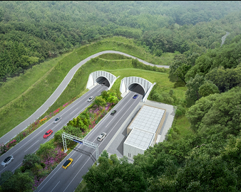
도로건설과
4. 100만 도시로의 도로망 구축
목 표
◈ 장래여건 변화 및 교통수요 예측 도로망 구축
◈ 상생발전의 지역 생활권 연계 도로 건설
장래여건 변화 및 교통수요 예측 도로망 구축
총 13건, 107.77km, 47,535억원
■ 고속도로
주 요
계 획
수도권제2순환고속도로 | 파주-양주 : 공사 55%, 김포-파주 : 공사 19%
문산~도라산 고속도로 | 도로구역 결정 협의중
금촌IC 교통혼잡해소 | 기본 및 실시설계용역 발주
■ 국지도
■ 지방도
■ LH사업
선유리 상습정체구간 개선
용미~신산
조리~광탄
문산~내포 | 야동~금승
갈현~축현 | 적성~두일
월롱~광탄
시도1호선 확장 및 신설 남측 : 공사46% 북측 : 공사36%
김포~관산간 도로 보상80%, 공사착공
Notes:
□ 다음, 도로건설과 소관 업무보고입니다.
○ 장래여건 변화와 교통수요를 예측하는 도로망을 구축하겠습니다.
○ 고속도로 및 국지도,지방도 사업 총 13건으로
국토교통부, 경기도, LH와 적극 협의하여
보상 등 행정절차를 조속 추진하고,
조기 준공할 수 있도록 노력하여
교통혼잡구간을 해소하고 지속가능한
물류산업 환경을 조성하겠습니다.

Slide 10
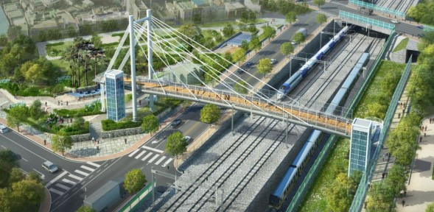
도로건설과
주 요
계 획
상생발전의 지역생활권 연계 도로건설
총 14건, 28.02km, 2,173억원
■ 계속사업
■ 신규사업
파주센트럴밸리 일반산업단지 진입도로 개설 | 공사 85%, 보상 97%
운정역~야당역~앵골과선교 | 공사 27%, 보상 완료
파주~부곡간 도로확포장 | 공사 30%, 보상 완료
법원읍 초리골 도로확포장 | 실시설계중
야당~상지석 동측 연결도로 | 보상 45%
캠프하우즈 진입도로 개설 | 실시설계중
오도동 마을진입도로 개선 | 공사 발주 및 보상 착수
장기미집행 도시계획도로 | 44개소 중 7개소 보상 완료
법원나들목 시도33호선 4차로 확포장
감악산 자연휴양림 진입도로 개설
위전~영태간 도로확포장
상지공단 진입도로 확장
운정신도시~야당동간 보도육교 설치
보도확충(8개소)
Notes:
○ 또한 지역생활권을 연계하는 상생발전의 도로를 건설하겠습니다.
○ 총 14건의 자체사업으로,
파주센트럴벨리 산업단지 진입도로 등 계속사업 8건은
보상 및 공사중으로 사업에 박차를 가해
빠르고 편리한 내부교통망을 확충하도록 하겠습니다.
시도33호선 4차로 확포장 등 신규사업 6건은
행정절차를 조속 추진하여
시민들의 삶의 질을 개선하도록 노력하겠습니다.

Slide 11
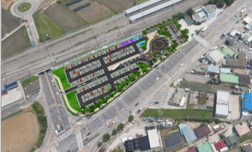
주차관리과
5. 공영주차장 확충계획 수립 및 조성 추진
목 표
◈ 공영주차장 확충계획 수립을 통한 안전하고 편리한 도시환경 조성
◈ 지속적인 공영주차장 조성을 통한 지역상권 및 역세권 활성화 기여
주 요
계 획
주차장 수급실태 조사 용역 추진
▪ 파주시 주차장 수급 및 안전관리 실태조사 용역
- 위 치 : 파주시 전역
- 사업비 / 사업기간 : 3억원 / ’23. 3. ~ ’23. 11.
철도역 이용객 편의 제공을 위한 환승주차장 조성
▪ 월롱역 환승주차장 (지평식, 주차 191면)
- 위 치 : 월롱면 위전리 168번지 일원 (월롱역 옆)
- 사업비 / 사업기간 : 78억원 / ’20. 1. ~ ’23. 10.
Notes:
□ 다음, 주차관리과 소관입니다.
○ 공영주차장 확충계획 수립을 통해 안전하고 편리한 도시환경 조성하고
지속적인 공영주차장 조성을 통해
지역상권 및 역세권 활성화에 기여하고자 합니다.
○ 먼저, 파주시 주차장 수급 및 안전관리 실태조사 용역을 통해
파주시 공영주차장 확충 계획의 기틀을 마련토록 하겠습니다.
사업비 3억원을 투입해 금년 3월 용역 착수하여
12월 용역 완료 할 계획입니다.
○ 금년도 공영주차장 조성사업은 총 4건으로
○ 철도역이용객의 편의 제공을 위한
월롱역 환승주차장 확충사업은
사업비 78억원을 투입해
지평식, 주차 191면을 조성 할 계획으로
지난해 12월 말까지 토지보상을 마무리 하였으며
금년 3월 공사 착공하여 10월 공사 완료 할 계획입니다.

Slide 12
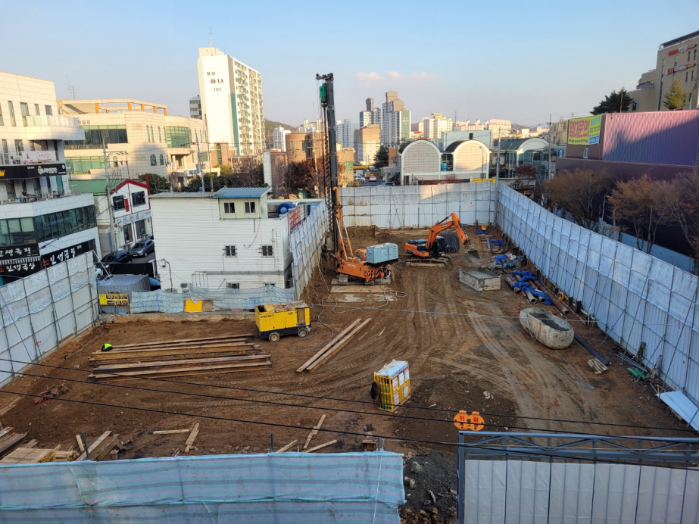
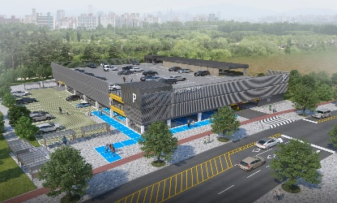
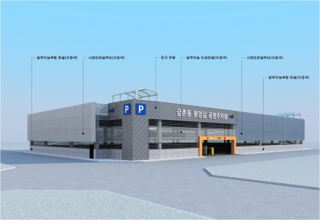
주차관리과
주 요
계 획
도심지 주차난 해소를 위한 공영주차장 조성
▪ 금촌로터리 주변 공영주차장 (건물식 2층3단, 주차 119면)
- 위 치 : 금촌동 956-1번지 외 1필지 (보건소 인근)
- 사업비 / 사업기간 : 141억원 / ’20. 1. ~ ’23. 05.
▪ 운정호수공원 공영주차장 (건물식 2층3단, 주차 253면)
- 위 치 : 와동동 1412번지 (해솔마을7단지 인근)
- 사업비 / 사업기간 : 98억원 / ’20. 1. ~ ’23. 12.
▪ 금촌동 원앙길 공영주차장 (건물식 2층3단, 주차 133면)
- 위 치 : 아동동 321-2번지 (센트리움웨딩홀 인근)
- 사업비 / 사업기간 : 63억원 / ’20. 1. ~ ’23. 12.
Notes:
○ 도심지 주차난해소를 위한
금촌로터리주변 공영주차장 조성사업은
사업비 141억원을 투입해
건물식2층3단, 주차 119면을 조성할 계획으로
지난해 9월 공사 착공하였으며 금년 5월 공사 완료 할 계획입니다.
○ 운정호수공원 공영주차장 조성사업은
사업비 98억원을 투입해
건물식 2층3단, 주차 253면을 조성할 계획으로
금년 3월 착공하여 12월 공사 완료 할 계획입니다.
○ 금촌동 원앙길 공영주차장 조성사업은
사업비 63억원을 투입해
건물식 2층3단, 주차 133면을 조성할 계획으로
지난해 12월 말까지 토지보상을 완료하였으며
금년 3월 착공하여 12월 공사 완료 할 계획입니다.

Slide 13
첨단도시정보과
6-1. 첨단 지능형교통체계(ITS) 구축, 운영
목 표
◈ 첨단 IT 활용, 선진적 교통체계 및 데이터에 의한 효율적 교통관리
◈ 체감형 교통서비스 확대 구축을 통한 교통안전 및 교통편의 증진
주 요
계 획
ITS 인프라 첨단화 및 서비스 확충
시민안전 및 편의성을 고려한 ITS 도로안전 시스템 확대 구축
- 긴급차량우선신호 광역연계를 통한 시민의 재산, 생명 보호
- 보행신호 자동연장 등 교통약자 지원 스마트 시스템 확대
디지털 도로인프라 구축을 통한 교통운영 최적화
- 교통 빅데이터 수집을 통해, 최적의 신호간 운영시간 설정으로 교통정체 최소화
- 디지털 트윈을 이용한 실시간 교통상황 표출 및 교통량 분석
시민편의 교통서비스 제공
통합주차정보시스템을 통한 공영주차장 이용편의 증진
Notes:
□ 다음 첨단도시정보과 소관 업무보고입니다.
○ 첫 번째, 첨단 지능형교통체계 구축입니다.
○ 국비를 활용하여 ITS 인프라의 첨단화와 보행신호 자동연장 등
교통약자를 지원하는 스마트한 교통 시스템을 확대 구축하겠으며,
○ 스마트 교차로 등 수집장치를 활용한 교통분석을 통해
최적의 신호 간 운영시간을 설정하여
교통불편을 최소화 하도록 하겠습니다.
○ 또한 통합주차정보시스템을 통한
공용주차장 이용편의를 증진하겠습니다.

Slide 14
첨단도시정보과
6-2. 스마트도시 기반 마련 및 안정적 서비스 운영
목 표
◈ 스마트도시 시민참여단(리빙랩) 운영을 통한 스마트도시 기반 마련
◈ 교통, CCTV 등 스마트도시 서비스의 안정적인 운영, 관리
주 요
계 획
스마트도시 시민참여단(리빙랩) 운영
○ 운영기간: 2023. 1.~2024. 12. (2년)
○ 모집인원: 23명 (파주시민 또는 파주시 1년 이상 근무자)
○ 추진계획: 스마트도시 시민참여단 역량강화 교육, 토론 등
정보통신 기반시설 보호 및 정보시스템 통합유지관리
○ 주요 정보통신 기반시설 보호
- 사업기간: 2023. 1.~12.
- 사업예산: 76백만원(시비)
- 사업내용: 취약점 분석 및 평가
○ 도시정보시스템 통합유지관리
- 사업기간: 2023. 1.~2024. 12. (2년)
- 사업예산: 1,936백만원(시비)
- 사업내용: 정보시스템 전문 유지관리
Notes:
○ 두 번째, 시민 중심 스마트도시 기반을 마련하겠습니다.
○ 스마트도시 리빙랩을 운영하기 위하여 시민참여단을 구성하였으며,
시민 의견을 중심으로 도시문제 해결 방안을 발굴하겠습니다.
○ 교통, 방범 CCTV 등 안정적 도시서비스 제공을 위해
철저한 주요 정보통신 기반시설 보호와
안정적인 도시정보시스템 통합유지관리 업무를 수행하겠습니다.

Slide 15
첨단도시정보과
6-3. 안전취약지대 방범 CCTV 보강
목 표
◈ 범죄 예방과 시민의 안전을 위한 방범 CCTV 확대 설치
주 요
계 획
CCTV 설치계획
사업명 | 사업량 | 사업기간 | 사업비 | 비고
방범 CCTV 신규 설치 | 150개소 600대 | 2023. 2.~7. | 3,570백만원 | 시비
주민참여 CCTV 설치 | 4개소 16대 | 2023. 2.~5. | 100백만원 | 시비
범죄취약지역 설치 | 10개소 40대 | 2023. 2.~5. | 250백만원 | 특별교부세
내구연한 경과 및 저화질 교체사업 | (내부연한) 41개소 41대 (저화질) 98개소 108대 | 2023. 2.~4. | 350백만원 | 특별교부세
영상저장장치 구축 | 450개소 1,800대 분량의 영상 저장 | 2023. 2.~6. | 2,160백만원 | 시비
Notes:
○ 세 번째, 범죄 예방과 시민의 안전 강화를 위해 CCTV를 보강하겠습니다.
○ 범죄 취약 및 주민참여예산 요구 지역 164개소에
656대 CCTV를 신규 설치하고,
내구연한이 경과하거나 저화질인 CCTV 149대를 교체하도록 하겠습니다.
○ 또한, CCTV 영상이 안정적으로 저장될 수 있도록
영상저장장치를 확대 구축하겠습니다.

Slide 16
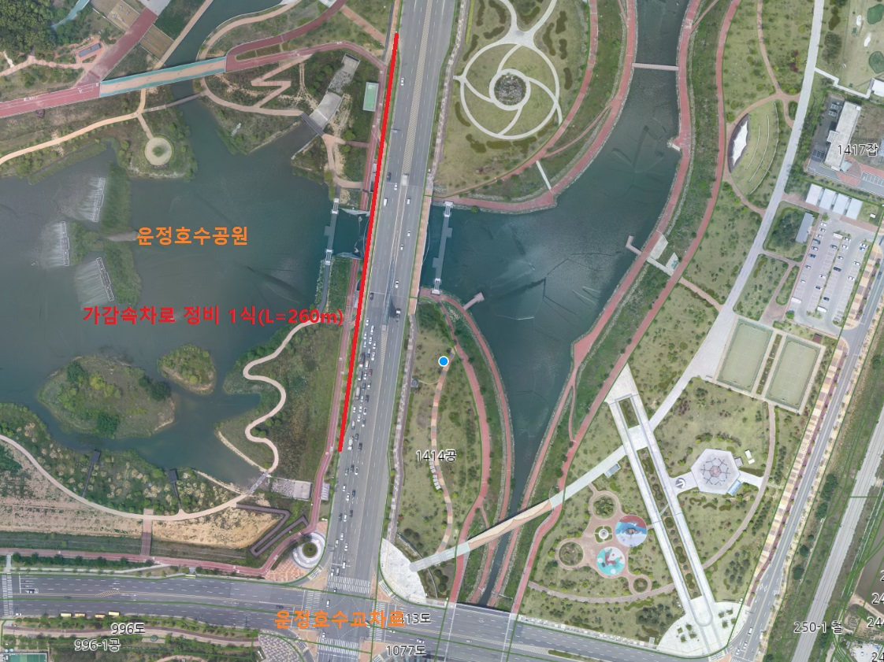
도로관리사업소
7-1. 2023년 상습정체 구간 개선
목 표
◈ 상습정체 구간 개선으로 시민 통행편익 증대 및 쾌적한 도로환경 제공
◈ 관내 주요교차로 확포장 등 도로용량 증대로 원활한 교통흐름 도모
주 요
계 획
사업개요
사업명 | 사업량 | 사업기간 | 사업비
경의로 상습정체 교차로 개선 (경의로 1329) | 도로(교량)확장 (L=260m) | 2023. 1.∼10. | 1,900백만원
개선안도
Notes:
□ 다음 도로관리사업소 소관 업무보고입니다.
○ 경의로 상습정체 교차로 개선사업은
금촌에서 일산방향 가감속차로로 인한 도로용량 축소로
출퇴근시간 상습정체가 발생함에 따라
기존 가감속차로 및 교량 확장을 통해
병목현상과 상습정체를 완화하여
시민들의 통행편익을 도모하고자 합니다.

Slide 17
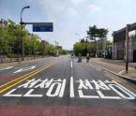
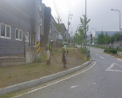
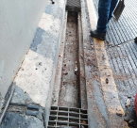
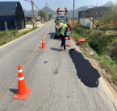
도로관리사업소
7-2. 안전하고 쾌적한 도로환경 조성
목 표
◈ 신속한 도로포장, 차선도색으로 안전하고 쾌적한 도로환경 제공
◈ 각종 도로시설물, 구조물(터널〮교량 〮지하차도 등)의 신속한 정비 추진
주 요
계 획
사업기간 : 2023. 1. 1.∼ 2023. 12. 31.
사업내용 : 도로 재포장, 차선도색, 도로변 위험수목 제거 및 제초, 보도정비,
물고임 개선, 배수로 준설, 도로표지판 및 펜스, 구조물 정비 등
예 산 액 : 20,889백만원
계 (a+b+c) | 도로포장 유지관리 (a) | 도로환경 정비 (b) | 구조물 유지관리 (c)
20,889 | 9,017 | 8,394 | 3,478
Notes:
○ 파주시는 안전하고 쾌적한 도로환경 조성을 위하여
금년에 208억8천9백만원의 예산을 투입하여
도로재포장, 차선도색, 도로변 위험수목 제거 및 제초 등
수시 현장점검을 통한 도로시설물 유지관리와 신속 조치로
시민 불편 해소와 쾌적한 도로환경 조성을 위하여 노력하고 있습니다.
이러한 파주시의 노고로 2018년부터 2022년까지
5년 연속 경기도 도로정비 평가에서
우수기관으로 선정되는 성과를 거뒀습니다.

Slide 18
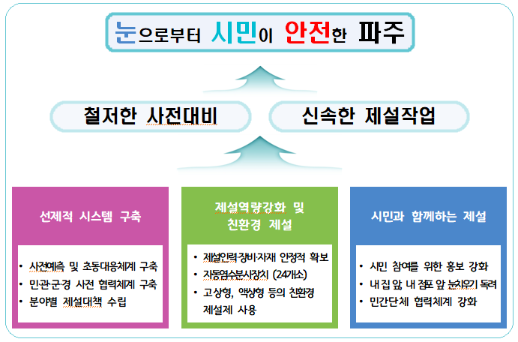
도로관리사업소
7-3. 안전하고 신속한 제설작업 추진
목 표
◈ 철저한 사전대비 및 신속한 제설작업을 통해
눈으로부터 시민이 안전한 겨울철 도로환경을 조성하고자 함
주 요
계 획
Notes:
○ 안전하고 신속한 제설작업 추진을 위해
선제적 시스템 구축, 제설역량 강화 및 친환경 제설,
시민과 함께하는 제설 등
철저한 사전대비 및 신속한 제설작업을 통해
눈으로부터 시민이 안전한 겨울철 도로환경을 조성하고자 합니다.

Slide 19
무단방치 및 의무보험 미가입자 차량 운행에 대한 엄정하고 신속한 수사로
차량등록사업소
시민 만족 차량 민원 행정 서비스 제공
◈ 시민 중심의 서비스 제공으로 민원 편의 증진
◈ 건설기계 불법 주기 단속 강화로 시민의 쾌적한 생활 보장
◈ 무단방치 및 무보험 차량 사법 처리로 사회 질서 유지
◈ 현년도 자동차 과태료 부과 최소화 및 징수율 제고 추진
목 표
시민 중심의 서비스 제공으로 민원 편의 증진
주 요
계 획
파주시 차량 등록대수
구분 | 자동차 | 건설기계 | 이륜자동차
2022년 | 247,974대 | 5,853대 | 17,174대
차량 업무 관련 사전 안내 서비스 강화
등록사업소 방문 민원 편익을 위한 환경 조성
건설기계 불법 주기 단속 강화
추진시기 : 연중(정기 야간 단속 주 1회, 상습지역 수시 단속)
1차 · 2차 적발 시 계고장 부착 및 이동 주기 계도, 3차 적발 시 과태료 부과 조치
Notes:
□ 마지막으로 차량등록사업소 소관 업무 보고 드리겠습니다.
○ 시민이 만족할 수 있는 차량 민원 행정 서비스 제공입니다.
2022년도 차량 등록대수가 자동차는 24만7천974대,
건설기계는 5천853대, 이륜자동차는 1만7천174대로
매년 꾸준히 증가하고 있는 추세입니다.
이에 차량등록 업무와 관련하여 상속이전, 건설기계 조종사 면허 관련,
이륜자동차 검사 사전 안내 등 시민 중심의 서비스 제공으로
민원인들의 편익 증진에 만전을 기하겠습니다.
○ 아울러 주택가 주변의 도로 등 건설기계 불법 주기로 인한
시민의 불편 해소를 위해 연중 정기 및 수시 야간 단속 강화로
조용하고 쾌적한 생활환경이 되도록 하겠습니다

Slide 20
차량등록사업소
시민 만족 차량 민원 행정 서비스 제공
무단방치 및 무보험 차량 사법 처리로 사회 질서 유지
주 요
계 획
무단방치 차량으로 인한 시민불편 사항 신속 처리
무보험 차량 운행으로 인한 시민들의 사건 사고 피해를 예방하고자
신속한 사법처리 및 무보험 차량 운행 근절 노력 이행
현년도 자동차 과태료 징수율 제고
(단위 : 백만원, %)
구분 | 2021년 |  |  | 2022년
 | 부과액 | 징수액 | 징수율 | 부과액 | 징수액 | 징수율
과태료 | 1,476 | 710 | 48.12 | 1,699 | 790 | 46.51
안내 서비스 및 홍보물 제작 등 자동차 관련 의무사항 홍보 강화
과태료 금액이 최소일 때 집중적인 납부 독려
체납자에 대해 자동차·부동산 압류 및 번호판 영치 등 징수율 제고 추진
Notes:
❍ 주요 도로 및 공터 등에 무단으로 방치되어 있는 차량 등에 대해서는
자진처리 유도 및 강제 폐차 등으로 신속 처리 하겠습니다.
무보험 차량으로 인한 시민들의 사건 사고 피해를 예방하하고자
신속한 사법처리 및 무보험 차량 운행이 근절되도록 노력하겠습니다.
❍ 마지막으로 2022년 말 기준 자동차 과태료는
16억9천9백만원을 부과하여 7억9천만원을 징수하여
징수율은 46.51%입니다.
앞으로도 자동차 의무사항에 대한 홍보 강화는 물론
과태료 미납으로 인한 가산금이 발생하기 전 최소금액으로
납부하도록 적극 독려하고, 체납자에 대해서는 신속한 재산 압류 및
번호판 영치 등 다양한 징수활동으로
징수율 제고에 최선을 다하도록 하겠습니다.

Slide 21
감 사 합 니 다
Notes:
□ 이상으로 안전건설교통국 소관
시정업무보고를 마치겠습니다.
감사합니다.

